Slide 1
Loos-en-Gohelle Jeudi 14 septembre 2023

Slide 2
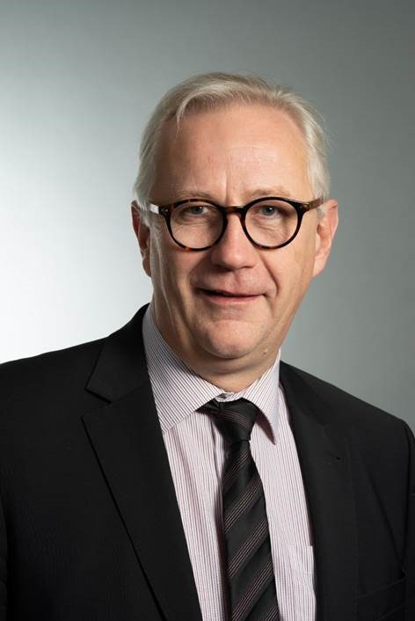
Accueil
Benoît LOISON
Président du CD2E

Slide 3
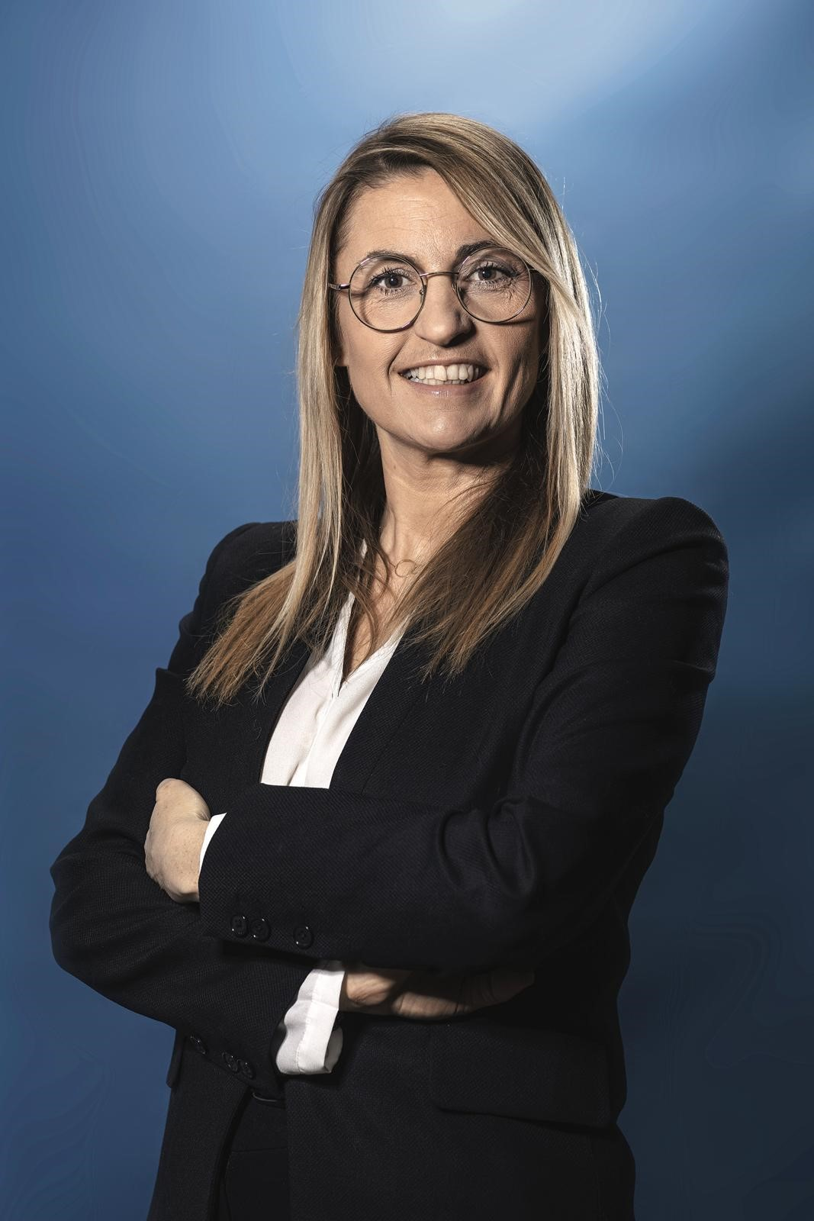
Accueil
Frédérique SEELS
Directrice Générale du CD2E

Slide 4
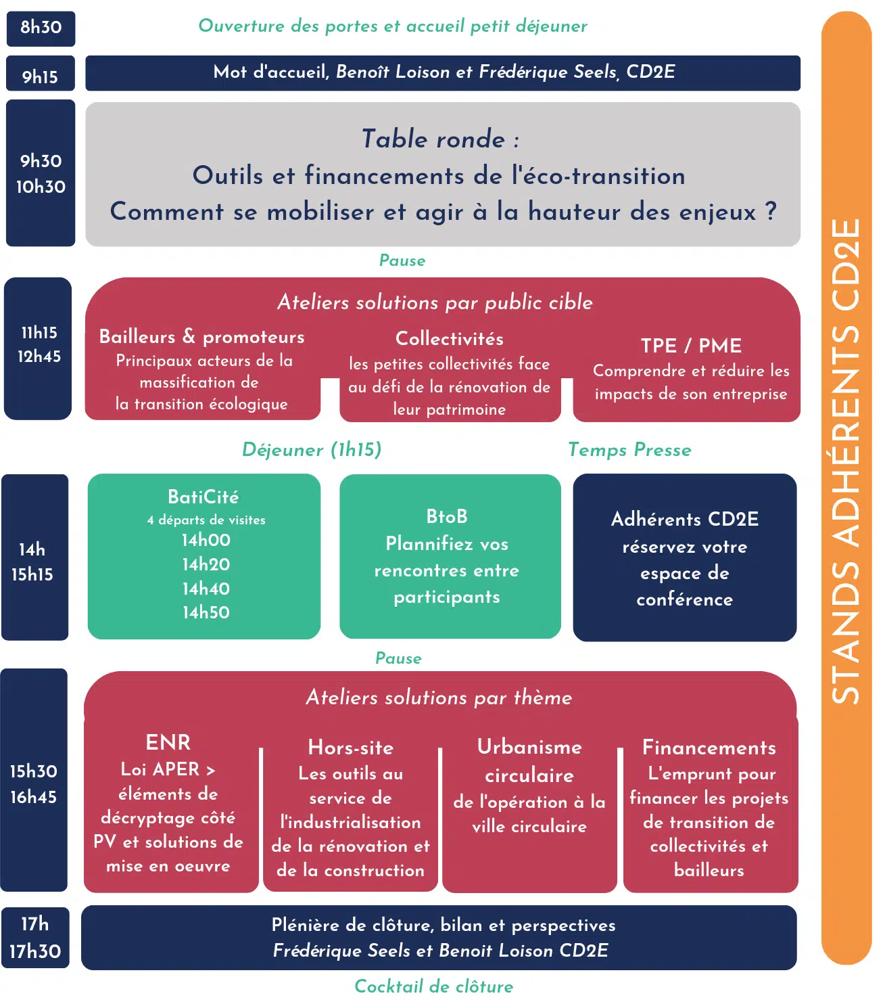

Slide 5
LES ENJEUX DU FINANCEMENT DE LA TRANSITION ÉCOLOGIQUE
Chiffres clés et ordres de grandeurs

Slide 6
Chiffres clés et ordres de grandeurs
Et le numéro complémentaire…

Slide 7
+ 1,5 °C
Cible de réchauffement global visée par l’Accord de Paris de 2015, par rapport au niveau de température global moyen de l’ère préindustrielle.
Nous sommes déjà à +1,1°C… avec les conséquences que l’on a pu observer.
=> c’est le temps de l’action !
Enjeu : éviter l’ingérable (atténuation) ET gérer l’inévitable (adaptation)

Slide 8
+ 66 Mds d’Euros
Agir face à ce défi, combien ça coûte ?
+ 66 Mds d'Euros d'investissement supplémentaire annuels (publics et privés – entreprises et ménages) pour atteindre la neutralité carbone en France en 2050.
Estimation du Rapport Pisani-Ferry remis à la Première Ministre fin mai 2023
Rappel : les investissements d’aujourd’hui sont les émissions de gaz à effet de serre de demain !

Slide 9
+ 12 Mds d’Euros
Un besoin estimé à 12 Mds annuels pour les investissements et l’ingénierie « climat » des collectivités territoriales, pour s’inscrire dans la trajectoire vers la neutralité carbone (selon I4CE, oct. 2022)
Actuellement : 5,5 Mds estimés.
Il faut plus que doubler ces montants

Slide 10
X 2
Estimation de l’effort d’investissement annuel dans la rénovation énergétique pour le parc de logement social, pour atteindre 125 000 rénovations / an au niveau national.
(Perspectives 2022 www.banquedesterritoires.fr)
Enjeux : réduire les consommations d’énergie, décarboner, lutter contre la précarité énergétique, intégrer le confort d’été…

Slide 11
28 %
Pourcentage des entreprises françaises ayant une performance RSE élevée selon l’étude Ecovadis / Médiation des entreprises « Performances RSE des entreprises
françaises et européennes » (septembre 2023)
=> Place les entreprises françaises dans le top 4 mondial
=> Progression de l’évaluation sur le thème « environnement » depuis 2020
Une dynamique encourageante et à amplifier pour toutes les entreprises !

Slide 12
50 Mds d’Euros
Montant des investissements publics annuels dans des infrastructures sans que la question de l’adaptation au climat de demain soit systématiquement intégrée (I4CE, septembre 2022)
=> les marges de progression sont là, réflexe « adaptation » à intégrer dès à présent !
Nous sommes sur une trajectoire réaliste pour la France vers +4°C d’ici 2100.
En tenir compte dans nos investissements : une question d’utilisation efficace de l’argent public !

Slide 13
OUTILS ET FINANCEMENTS DE L’ÉCO-TRANSITION. COMMENT SE MOBILISER ET AGIR À LA HAUTEUR DES ENJEUX ?
Table-ronde

Slide 14
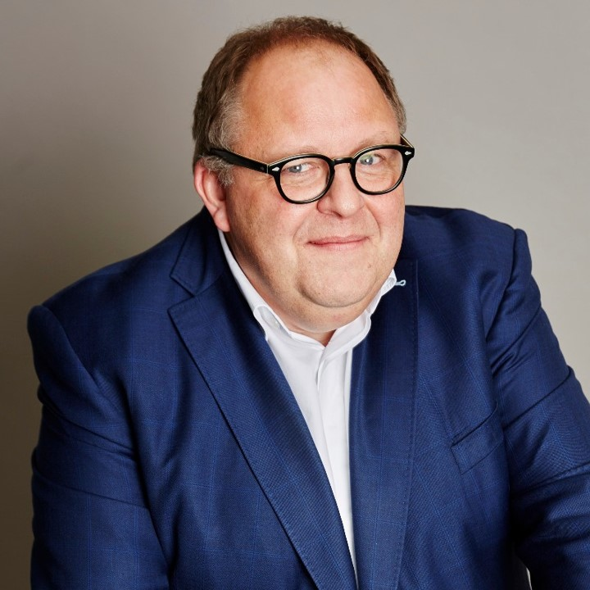
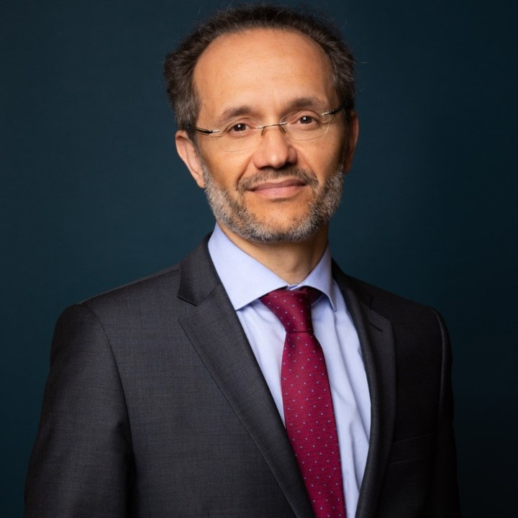
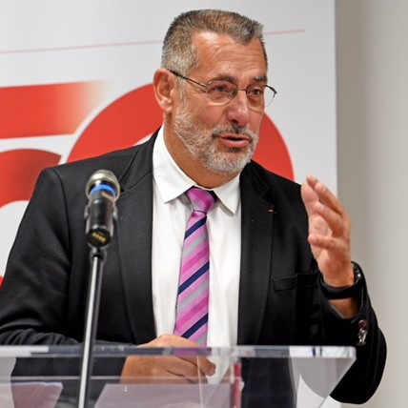
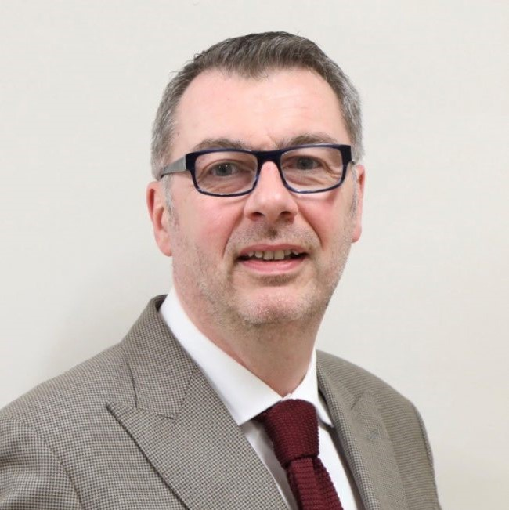
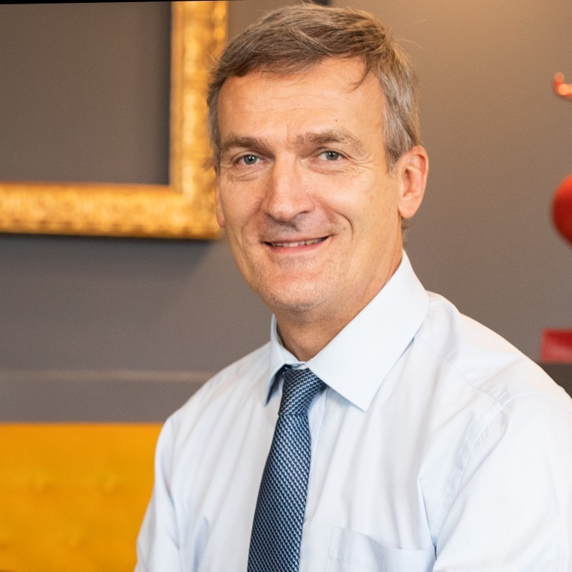
Table-ronde OUTILS ET FINANCEMENTS DE L’ÉCO-TRANSITION. COMMENT SE MOBILISER ET AGIR À LA HAUTEUR DES ENJEUX ?
Philippe BEAUCHAMPS
Conseiller régional délégué au financement des entreprises
Olivier CAMAU
Directeur régional de la Banque des Territoires
Jean-Louis COTTIGNY
Président de l’Union Régionale de l’Habitat
Nicolas DESFACHELLE
Maire de Saint Laurent Blangy, 2e Vice-Président de la CU d’Arras
Didier COUSIN
Vice-Président de la CCI Hauts-de-France en charge de REV3

Slide 15
Conclusion
Frédérique SEELS
Directrice Générale du CD2E

